Slide 1
Avaliação crítica do relatório R5
Análise e segmentação de clientes · Marco Filipe Luz Martins · Análise de Dados · FEP
Questão central
Os resultados e conclusões do analista constituem uma base adequada para apoiar a segmentação e a classificação de novos clientes?
Resposta: não, por ora. Servem como hipótese de trabalho a validar.
Notes:
[0:00–0:45] Bom dia. Fui contratado como consultor independente para avaliar o relatório R5, em que um analista segmenta 300 clientes com PCA e K-means. A questão central é: estes resultados são uma base adequada para segmentar clientes e classificar novos clientes? A minha resposta é: não, por ora. Servem como hipótese de trabalho, mas há falhas metodológicas, inconsistências e uma lacuna importante: a classificação de novos clientes nunca é tratada.

Slide 2
Como avaliei o R5
Três critérios do enunciado; verifiquei a coerência interna dos números, sem reproduzir a análise
Critério | Apreciação | Em resumo
A. Adequação das opções metodológicas | Parcial | Escolhas razoáveis, sem verificar pressupostos nem robustez; uma justificação errada
B. Qualidade da análise e interpretação | Parcial | Cálculos coerentes; erros pontuais; figura inconsistente com a tabela
C. Validade das conclusões e recomendações | Insuficiente | 1 suportada, 1 parcial, 2 sem suporte; falta a classificação de novos clientes
Notes:
[0:45–1:30] Avaliei o R5 segundo os três critérios do enunciado. Na adequação metodológica e na qualidade da interpretação a apreciação é parcial: os cálculos de base são coerentes, mas há um erro conceptual, uma figura inconsistente e interpretações mais fortes do que a evidência. Na validade das conclusões é insuficiente: das quatro conclusões que sustentam a decisão, só uma é suportada. Não reproduzi a análise; recalculei os números publicados e anexei as verificações.

Slide 3
Critério A: adequação metodológica
Opções razoáveis, mas com reservas
• Eliminação de 20 clientes (6,7%): só inócua se a falta for aleatória; 6 abandonos nesses 20 (30%) vs 15,7% (Fisher p ≈ 0,12: sinal, não prova)
• Ordinais e contagens tratadas como contínuas; Pearson em variáveis assimétricas
• Padronização «protege dos extremos»: errado. O z-score é linear; os extremos mantêm-se a 3,7 DP
• K-means: 4 variáveis de «valor» correlacionadas (r até 0,84) pesam mais; sem inicializações nem semente
Notes:
[1:30–3:00] Na parte metodológica, quatro pontos. Primeiro, os valores em falta: o analista apagou 20 clientes, o que é aceitável com 6,7% de perdas, mas só se a falta for aleatória, e isso não foi testado. Pelas taxas de abandono por cluster, que dão 5, 8 e 31 abandonos, deduz-se que esses 20 clientes têm 6 abandonos, 30%, contra 15,7% nos restantes. Não é conclusivo, com p de 0,12, mas é um alerta. Segundo, variáveis ordinais e de contagem tratadas como contínuas, com Pearson sobre variáveis assimétricas. Terceiro, a padronização: o relatório diz que protege dos valores extremos. É falso. O z-score é linear, os extremos continuam a 3,7 desvios-padrão e o K-means continua sensível a eles. Quarto, o K-means pesa mais as quatro variáveis de valor, que estão correlacionadas, e não indica inicializações nem semente.

Slide 4
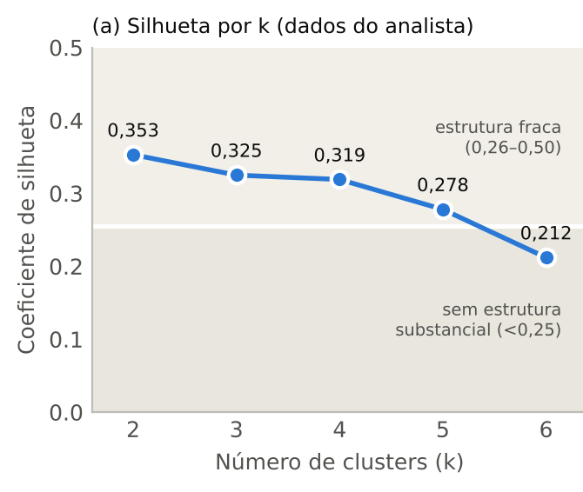
Escolha do número de clusters
Silhueta máxima em k = 2; o analista escolheu k = 3
• k = 3 contra o critério usado: legítimo, mas com um só índice
• Todas as silhuetas entre 0,21 e 0,35: estrutura fraca
• k = 4 (0,319) quase empata; a figura do R5 sugere quatro nuvens
• Falta estabilidade (bootstrap) e outros critérios
Notes:
[3:00–4:00] A silhueta é máxima com dois clusters, 0,353, e o analista escolhe três, 0,325, por ser mais interpretável. É um critério legítimo e o analista foi transparente. Mas há um só índice, nenhuma análise de estabilidade e todas as silhuetas, entre 0,21 e 0,35, indicam estrutura fraca. Com quatro clusters o valor é praticamente igual, 0,319, e a figura do próprio relatório mostra quatro nuvens. Por isso «distintos» é demasiado forte para os dados.

Slide 5
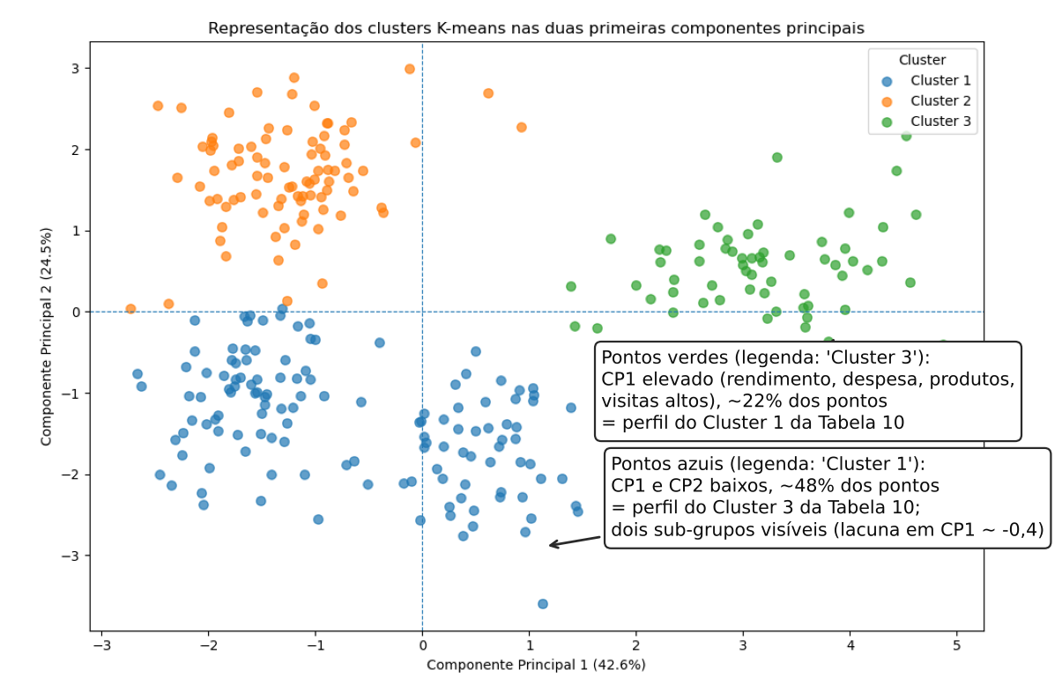
Critério B: erros e inconsistências
Verificáveis por recálculo
Problema | Evidência
V de Cramér da Região | √(1,364/300) = 0,067, não 0,039
Valores próprios | Somam 9,033 (devia ser 9); % somam 100,08
«Loadings» | São vetores próprios (norma ≈ 1)
Cluster 3 «mais velho» | 47,9 anos vs 47,2 no Cluster 1
Legenda da Figura 1 contradiz a Tabela 10: rótulos dos clusters 1 e 3 trocados
Notes:
[4:00–5:15] Na qualidade da análise, encontrei cinco problemas verificáveis. O V de Cramér da Região está errado: a raiz de 1,364 sobre 300 dá 0,067 e não 0,039. Os valores próprios somam 9,033 em vez de 9. As loadings da Tabela 7 são vetores próprios, não correlações. O cluster 3 é descrito como mais velho mas tem 47,9 anos, igual ao cluster 1. E o mais grave: na figura do relatório, o cluster 3, a verde, está do lado direito da primeira componente, ou seja, rendimento e despesa elevados, mas a tabela atribui esse perfil ao cluster 1. As proporções de pontos, 22, 48 e 30 por cento, confirmam que as legendas 1 e 3 estão trocadas. Quem lesse a figura dirigia a retenção ao segmento errado.

Slide 6
Interpretações que vão além da evidência
• «Valor do cliente»: rendimento e despesa não medem o valor para a empresa; é uma inferência
• Circularidade: clusters descritos com as variáveis que os definiram; só médias, sem dispersão
• Método de pagamento: p = 0,065 não é significativo, mas é apresentado como «fator relevante»; fidelização (0,088) e perfil (0,090) ignorados
• Rótulos «valor» (CP1) e «modernização» (CP2): leituras, com interpretação seletiva
Notes:
[5:15–6:15] Há ainda interpretações que vão além da evidência. «Valor do cliente» é inferido do rendimento e da despesa, que não medem o valor para a empresa. Os clusters são descritos com as mesmas variáveis que os formaram: as diferenças são grandes por construção, e só se mostram médias, sem dispersão. O método de pagamento, com p de 0,065, não é significativo, mas o relatório diz que pode ser um fator relevante, enquanto a fidelização e o perfil, com p de 0,088 e 0,090, não recebem o mesmo tratamento. É uma hipótese a testar, não uma conclusão. E os rótulos dos componentes são leituras, e a interpretação é seletiva.

Slide 7
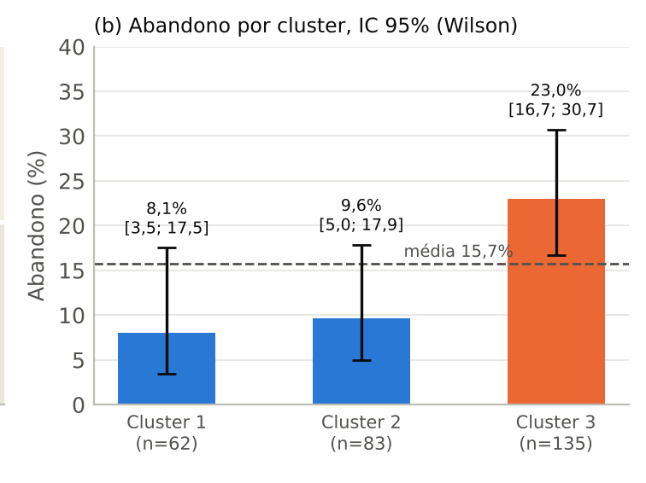
Critério C: validade das conclusões
Das quatro conclusões que sustentam a decisão, uma é suportada
Conclusão do R5 | Suportada?
Existem 3 segmentos distintos | Parcialmente
O Cluster 3 tem maior abandono (23,0% vs 8,1% e 9,6%) | Sim, como associação
Diferenças entre clusters em grupo etário, plano e pagamento | Sem suporte
Método de pagamento: fator de retenção | Sem suporte
Associação ≠ previsão: 77% do Cluster 3 não abandonou
Notes:
[6:15–7:30] Na validade das conclusões, analisei as quatro que sustentam a decisão. A existência de três segmentos distintos é só parcialmente suportada. A única suportada, como associação, é que o cluster 3 tem maior abandono, 23% contra 8 e 10 por cento, com p de 0,0055. Mas é associação, não previsão: 77% do cluster 3 não abandonou, não há AUC, os intervalos de confiança sobrepõem-se parcialmente e não se sabe quando foram medidas as variáveis. «Demonstra» devia ser «sugere». As outras duas, diferenças entre clusters em variáveis categóricas e o método de pagamento como fator de retenção, não têm suporte: não há tabelas nem testes, ou o teste não é significativo.

Slide 8
Os resultados respondem ao problema da empresa?
Objetivo da empresa | Cumpre? | Porquê
Compreender o perfil dos clientes | Em grande parte | Descrição clara, com reservas (dados em falta, extremos)
Identificar segmentos distintos | Não totalmente | Estrutura fraca; k e extremos por validar
Sistema para classificar novos clientes | Não | Sem regra de atribuição, classificador ou validação; variáveis não existem à entrada
Notes:
[7:30–8:20] Face aos três objetivos da empresa: conhecer o perfil dos clientes, em grande parte sim, com reservas. Identificar segmentos distintos, só parcialmente. E classificar novos clientes, não: o relatório não apresenta centróides nem parâmetros de padronização, nenhum classificador, nenhuma validação, e a eliminação de casos não serve para novos clientes. Além disso, as variáveis usadas, como antiguidade, visitas e reclamações, acumulam-se com o tempo e não existem à entrada: um cliente recém-chegado tenderia a parecer-se com o cluster 2 só por ser recente, o que é uma inferência minha. E com 50 abandonos a amostra é pequena.

Slide 9
Recomendações e conclusão
• Não adotar o R5 como regra operacional: usá-lo como hipótese de trabalho
• Exigir correções (Fig. 1, outliers, V da Região, valores próprios) e análises de robustez
• Encomendar um modelo para novos clientes, validado em dados não usados
• Testar a retenção do Cluster 3 num piloto com grupo de controlo
Conclusão: bom ponto de partida, mas ainda não uma base adequada. Precisa de correções, robustez e de um modelo preditivo.
Notes:
[8:20–9:00] Recomendo à administração: não adotar o R5 como regra operacional; exigir as correções e análises de robustez, como transformar as variáveis, testar outros valores de k e a estabilidade; encomendar um modelo supervisionado para novos clientes, validado em dados não usados; e testar a retenção do cluster 3 num piloto com grupo de controlo. Em conclusão, o R5 descreve bem os clientes e mostra uma associação com o abandono, mas não é, na forma atual, uma base adequada. Precisa de correções, robustez e de um modelo preditivo. Obrigado.

